Slide 1
ENERGIA SLNKA UKRYTA VO VODE (VODNE ELEK.)
Diana Maliková
Gymnázium Gelnica

Slide 2
Vodná elektráreň je výrobňa elektrickej energie. Predstavuje technologický celok, premieňajúci potenciálnu energiu vody na elektrickú energiu.
Bežná vodná elektráreň sa skladá z priehradnej hrádze alebo stavidla, ktoré zadržuje vodu a strojovne s turbínami a generátormi na výrobu elektrickej energie. Takúto stavbu nazývame aj vodné dielo.

Slide 3
Druhy vodných elektrární:

Slide 4
Prietokové
Prietokové-(bežné) vodné elektrárne využívajú na svoju prevádzku energiu vody z rieky alebo prívodného kanála.

Slide 5
Akumulačné
Akumulačné- elektrárne majú nádrže, do ktorých môžu v prípade potreby uskladniť vodu. Voda môže byť k turbíne privádzaná buď v čase potreby výroby elektriny alebo priebežne.

Slide 6
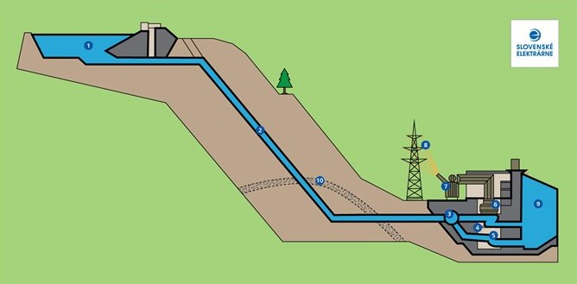
Prečerpávacie
Prečerpávacie-Pracujú na veľmi jednoduchom princípe využívajúc dve navzájom prepojené vodné nádrže (vyššie a nižšie položenú). Voda skladovaná vo vyššie položenej nádrži je zásobárňou potenciálnej energie. Počas obdobia s vysokou spotrebou elektrickej energie sa voda z vyššej nádrže vypúšťa kanálom do spodnej nádrže, pričom prechádza cez turbínu elektrárne (výroba elektriny). V čase, keď spotreba elektriny v sieti je nízka, prečerpáva sa voda zo spodnej do hornej nádrže, pričom sa energia spotrebováva. Toto prebieha zvyčajne v noci.

Slide 7
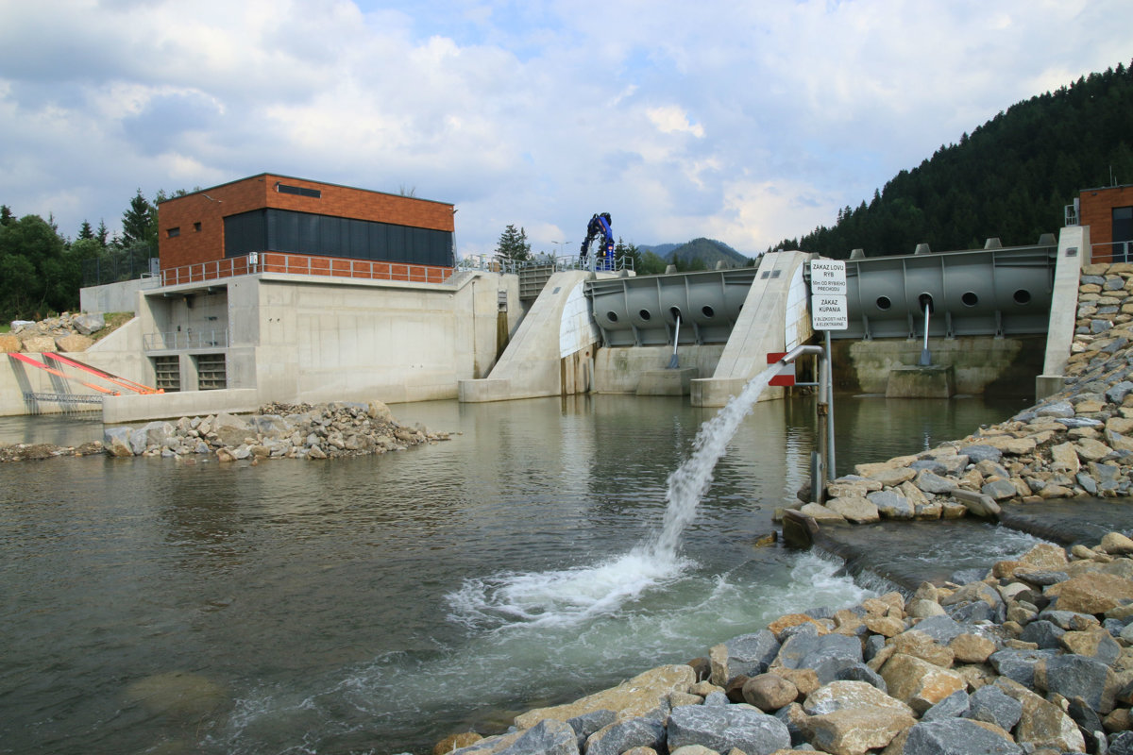
Výhody VE
vodná energia patrí k obnoviteľným zdrojom
prevádzka len minimálne zaťažuje životné prostredie
elektrárne sa dajú ovládať na diaľku, prevádzka si vyžaduje minimum ľudí
nábeh výroby energie trvá rádovo len sekundy a je vhodným zdrojom špičkovej energie
priehradné nádrže slúžia na rekreáciu, rybolov, no poskytujú aj zdroj pitnej i priemyselnej vody
vodné elektrárne majú dlhú životnosť

Slide 8
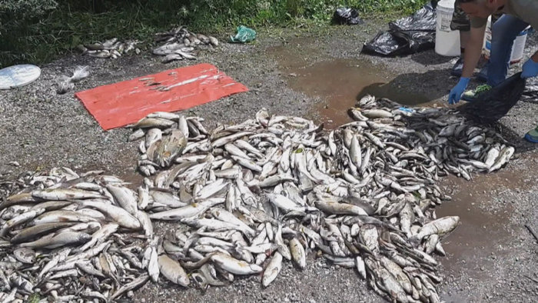
Nevýhody VE
finančne a časovo náročná výstavba s nutnosťou zatopenia veľkého územia
závislosť na stabilnom prietoku vody
priehrada dokáže zabrániť menším povodniam, veľké však ovplyvňuje len čiastočne
riziko havárie
devastácia riečneho ekosystému, vytváranie bariér migrujúcim rybám

Slide 9
Určite sa daný typ využitia energie bude používať aj v budúcnosti
Je to šetrnejšie k prírode

Slide 10
https://sk.wikipedia.org/wiki/Vodn%C3%A1_energia
https://showmeslovakia.eu/technicky-div-slovenska-ktory-ponuka-neuveritelny-vyhlad-na-tatry-cierny-vah/

